Slide 1
Douleur pelvienne chronique
EAU Guidelines on Chronic Pelvic Pain — 2026
Fiche de révision : syndromes douloureux pelviens chroniques — syndrome douloureux vésical, prostatique, et approche multimodale.
Fiche de révision · d'après les EAU Guidelines 2026 · docentra.fr

Slide 2
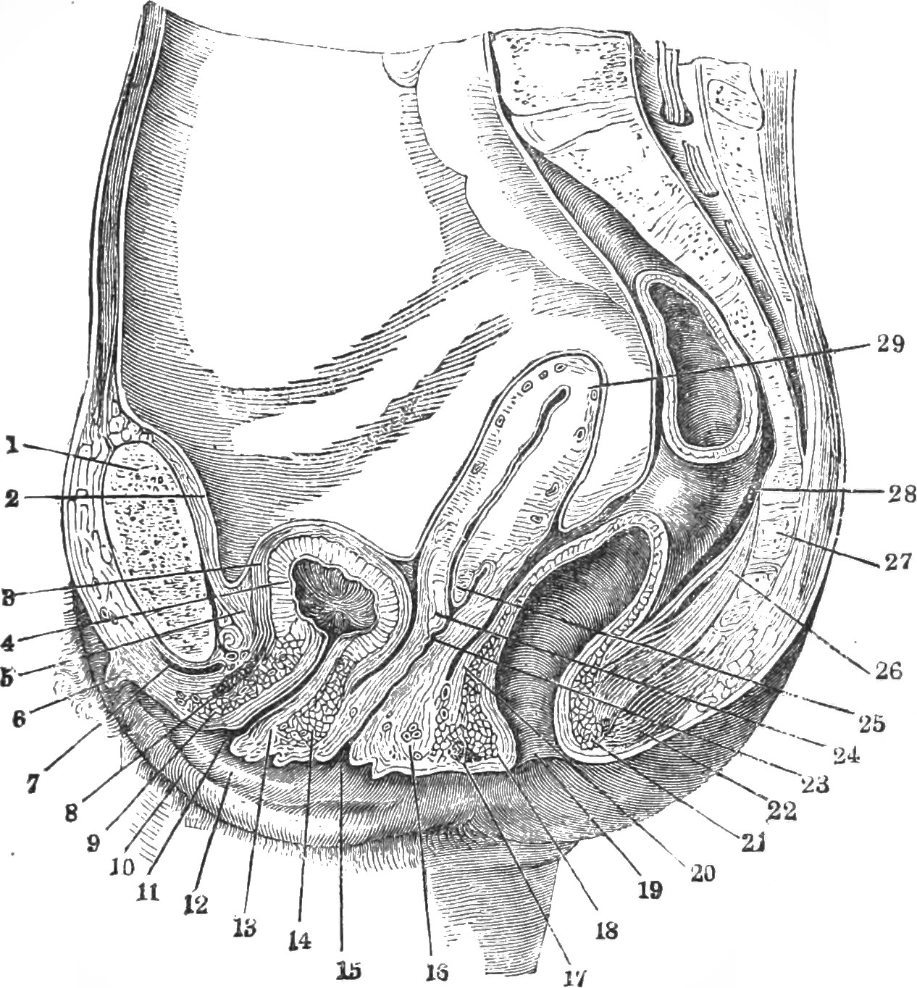
Généralités et terminologie
• La douleur pelvienne chronique évolue depuis plus de 6 mois.
• On utilise une terminologie par syndromes (douleur sans cause unique identifiable).
• Les syndromes sont souvent associés à d'autres troubles fonctionnels.
• L'approche est globale, bio-psycho-sociale.
Coupe sagittale du pelvis féminin. Les syndromes douloureux pelviens chroniques touchent ces structures sans lésion causale unique.
Banque docentra · Internet Archive Book Images · No restrictions

Slide 3
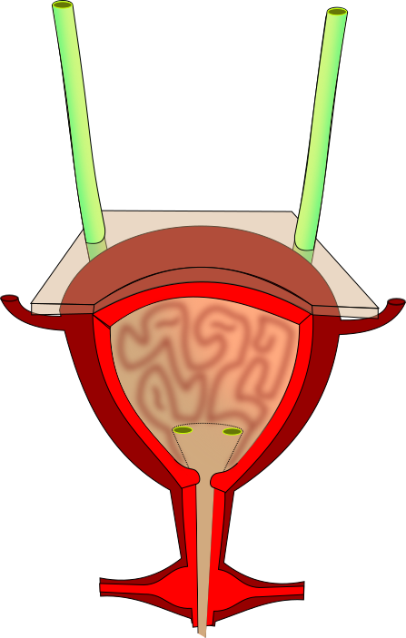
Évaluation
• Évaluer les dimensions fonctionnelle, émotionnelle, comportementale et sexuelle.
• Utiliser un score validé de symptômes et de qualité de vie.
• Rechercher les conséquences psychologiques (peur liée à la douleur, catastrophisme).
• Évaluer systématiquement les comorbidités non urologiques associées.
Anatomie de la vessie. L'évaluation explore les dimensions vésicale, émotionnelle, comportementale et sexuelle de la douleur.
Banque docentra · Sheldahl · CC BY-SA 4.0

Slide 4
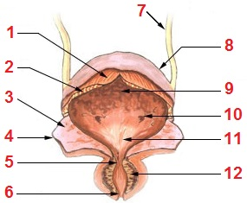
Syndrome douloureux vésical
• Il associe douleur vésicale et symptômes mictionnels sans infection.
• Réaliser une cystoscopie sous anesthésie pour sous-typer (lésions de Hunner).
• Le traitement est progressif, des mesures conservatrices vers les options invasives.
• Les lésions de Hunner peuvent bénéficier d'un traitement endoscopique ciblé.
Vessie et structures de voisinage. La cystoscopie sous anesthésie recherche des lésions de Hunner et sous-type la douleur vésicale.
Banque docentra · Sad Edgar · CC BY-SA 3.0

Slide 5
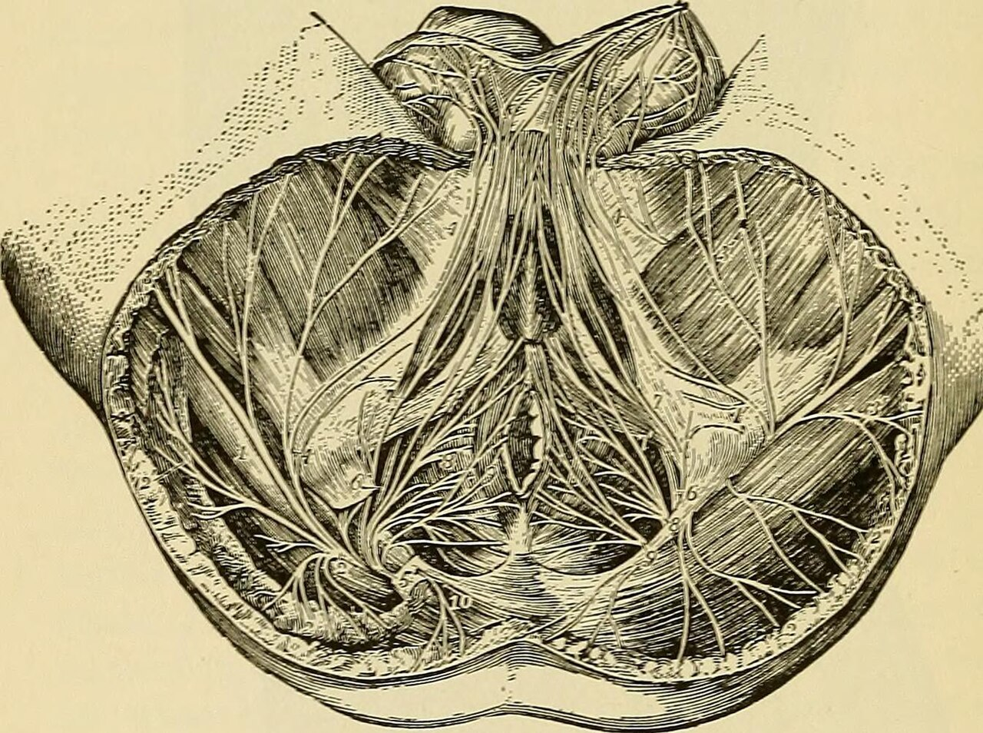
Syndrome douloureux prostatique
• C'est la forme la plus fréquente de douleur pelvienne chronique de l'homme.
• Évaluer les conséquences cognitives, comportementales, sexuelles et émotionnelles.
• Le phénotypage clinique (UPOINT) guide le traitement.
• La prise en charge est multimodale et individualisée.
Anatomie de la prostate et du périnée masculin. Le syndrome douloureux prostatique est la forme la plus fréquente chez l'homme.
Wikimedia Commons · Internet Archive Book Images · No restrictions

Slide 6
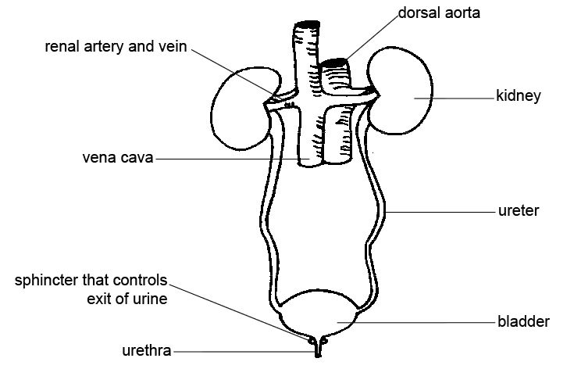
Traitement multimodal
• Combiner traitements physiques, médicamenteux et psychologiques.
• La rééducation et la kinésithérapie périnéale sont utiles.
• Les traitements de la douleur neuropathique peuvent être proposés.
• Le soutien psychologique fait partie intégrante de la prise en charge.
Schéma de l'appareil urinaire. La prise en charge combine traitements physiques, médicamenteux et soutien psychologique.
Banque docentra · The original uploader was Sunshineconnelly at · CC BY 3.0

Slide 7
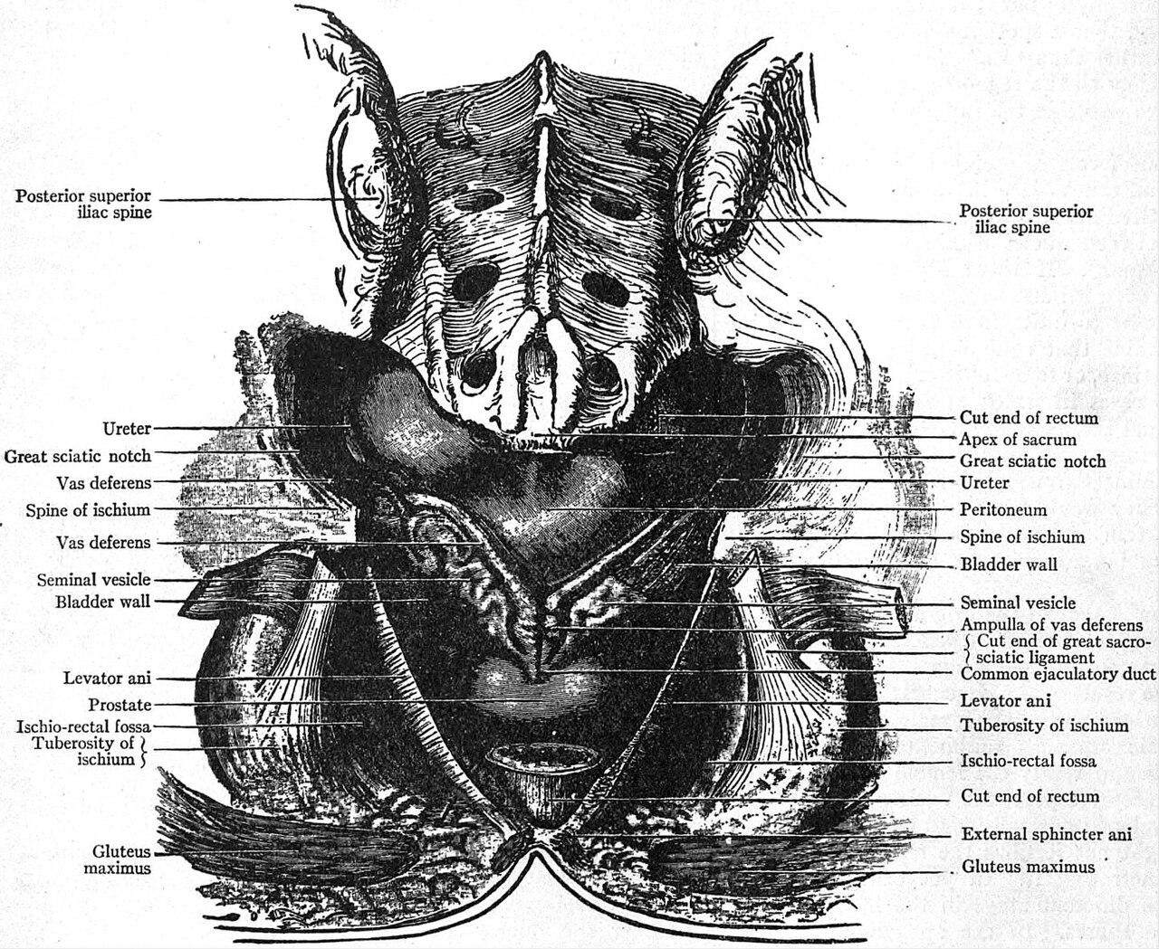
Points clés à retenir
• Douleur pelvienne > 6 mois ; approche par syndromes, bio-psycho-sociale.
• Évaluation multidimensionnelle avec scores validés.
• Syndrome vésical : cystoscopie pour rechercher des lésions de Hunner.
• Traitement multimodal incluant le soutien psychologique.
Base de la vessie, prostate et vésicules séminales. Approche bio-psycho-sociale et scores validés sont la règle.
Banque docentra · From A. F. Dixon, Cunningham's Text-book of A · Public domain

